Slide 1
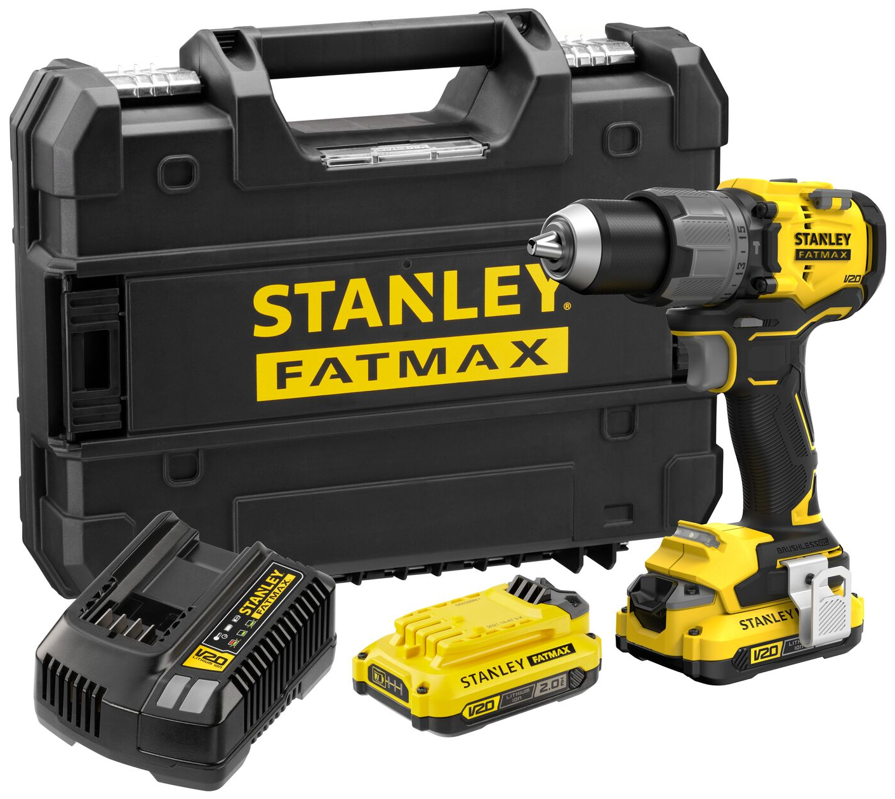
SFMCD726D2T-QW
Machine puissante pour des exécutions rapides et efficaces : couple de 80 Nm, 2 vitesses jusqu’à 2000 trs/min et cadence de frappe de 34 000 cps/min.
Praticité et ergonomie : interrupteur à vitesse variable offrant contrôle et précision, crochet de ceinture pour avoir sa perceuse toujours à portée de main.
Grand confort d’usage : mandrin métal 13 mm, revêtement soft grip, LED intégrée pour éclairer efficacement la zone de travail, 2 porte-embouts magnétiques pour gagner du temps.
Moteur Brushless, dernière technologie en matière de moteur : machine plus compacte, plus performante, plus autonome, durée de vie accrue.
PERCEUSE
à percussion 18V
Brushless
+ 2 batterieS 2 AH
CARACTÉRISTIQUES PRODUIT
VOLTAGE | 18V
MOTEUR | BRUSHLESS
MANDRIN 1 MAIN | 13 MM
COUPLE | 80 NM
VITESSE | 0-500/2000 TRS/MIN
CADENCE DE FRAPPE | 34 000 CPS/MIN
CAPACITÉ DE PERÇAGE | BOIS 40 MM / MÉTAL 13 MM / BÉTON 13 MM
VIBRATIONS | < 2,5 M/S²
PRESSION SONORE | 92 DB
POIDS | 1,28 KG
GENCOD | 5035048846117
Livrée avec : 2 batteries 18V 2 Ah, 1 chargeur 2 A, en mallette PRO-STACK

